Slide 1
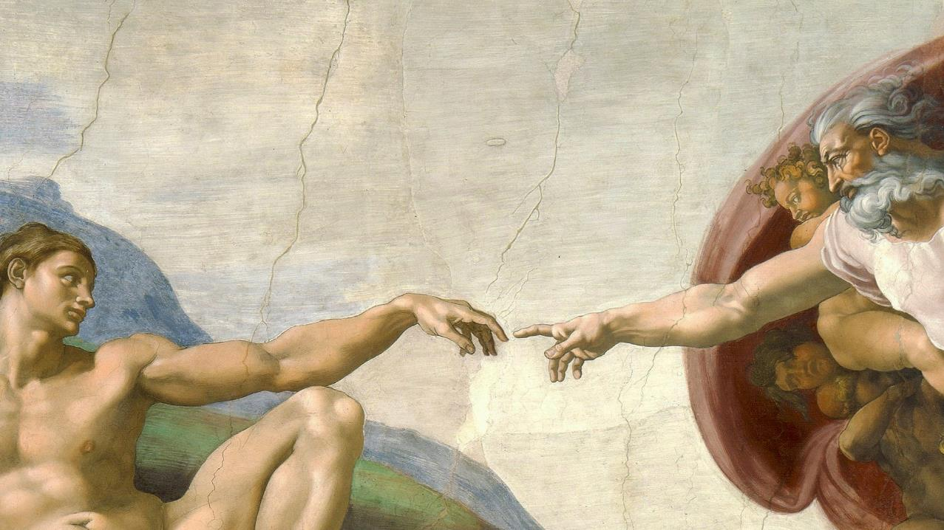
CALLED TO LOVE: THE ADVENTURE OF LIFE IN CHRIST
Topic: God Creates Order and Harmony

Slide 2
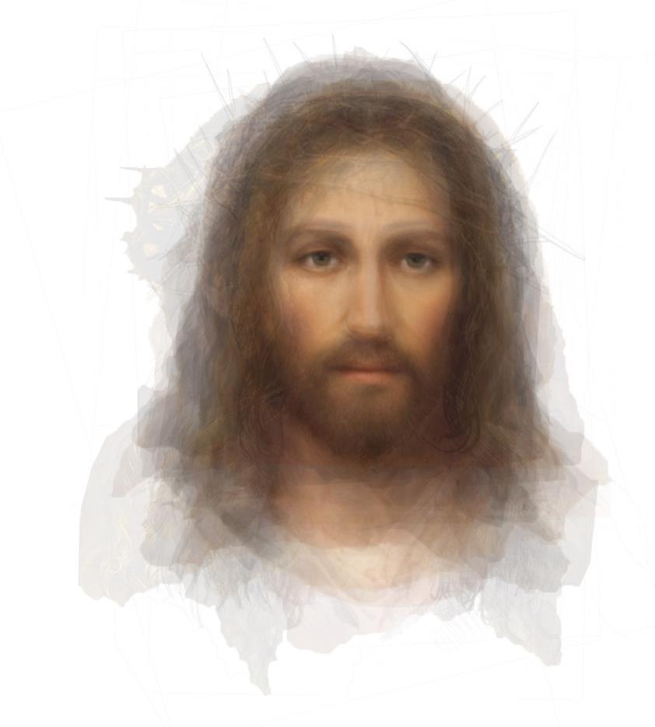
^{ORACIÓN INICIAL}
Señor Jesucristo, te encomendamos a nuestra
familia y te pedimos tu bendición y protección.
Te amamos Señor Jesús con todo nuestro corazón y te pedimos que ayudes a nuestra familia a parecerse más a la Sagrada Familia.
Ayúdanos a ser amables, cariñosos y pacientes los unos con los otros. Danos
toda la gracia que necesitamos para llegar a ser
santos y Tus fieles discípulos. Amén.

Slide 3
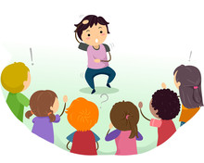
Rompehielos
CHARADAS SOBRE LA CREACIÓN
En trozos de papel, escribe palabras que estén relacionadas con la Historia de la Creación que hemos estado leyendo en la Biblia, como: agua, plantas, estrellas, sol, luna, hombre, mujer, etc.
2. Ponlas en un sombrero.
3. Por turnos, los miembros de la familia sacan una palabra y la representan sin hablar.
4. El resto de la familia adivina lo que él/ella está tratando de transmitir.

Slide 4
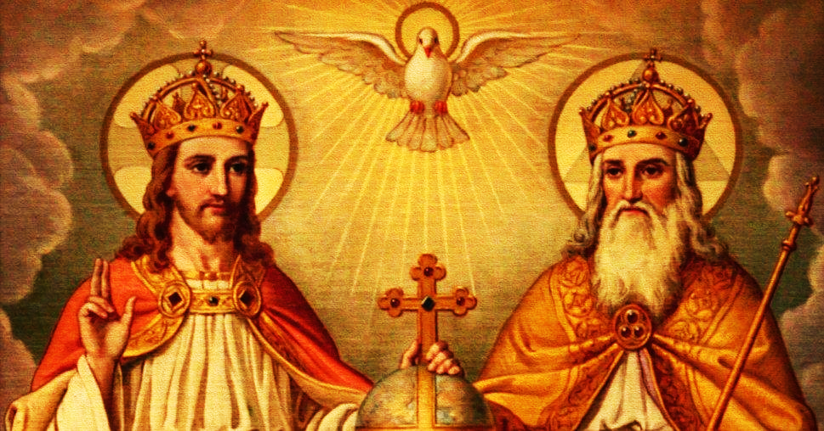
REPASO
El libro del Génesis nos enseña que,
"En el principio creó Dios los cielos y la tierra"
de una manera bella y ordenada, para que sea apto para que vivamos. Dios es un Dios de orden, y el orden de Dios nos trae paz, alegría y armonía. Sabía que sus hijos necesitarían orden para vivir en la tierra, prosperar, estar sanos y crecer. En la Historia de la Creación, vemos a Dios creando orden en el mundo natural mientras preparaba la tierra para que se convirtiera en nuestro hogar.

Slide 5
¿QUÉ SIGNIFICA SER HUMANO?| Lente Católico

Slide 6
CONVERSACIÓN EN FAMILIA
En nuestra última reunión de Familias Formando Discípulos, leímos
Génesis 1-2:4,
Primera historia de la creación.
¿Cuáles son algunas de las cosas importantes que sucedieron en esa historia?

Slide 7
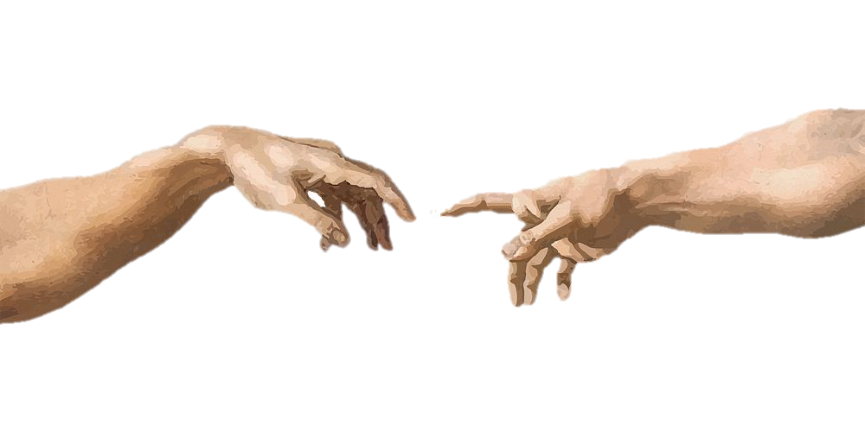
THE SECOND STORY OF CREATION GENESIS 2:4-25
“At the time when the Lord God made the earth and the heavens--while as yet there was no field shrub on earth and no grass of the field had sprouted, for the Lord God had sent no rain upon the earth and there was no man to till the soil,”
“…but a stream was welling up our of the earth and was watering all the surface of the ground—the Lord God formed man out of the clay of the ground and blew into his nostrils the breath of life, and so man became a living being.”

Slide 8
THE SECOND STORY OF CREATION GENESIS 2:4-25
Verses 6 & 7 are describing how God created the first man, Adam, to begin God’s family on earth.
From what material was Adam made?
Water and soil/clay
When did Adam receive from God a soul made in the divine image and likeness of God and come to life?
When God blew into his nostrils the breath of life

Slide 9
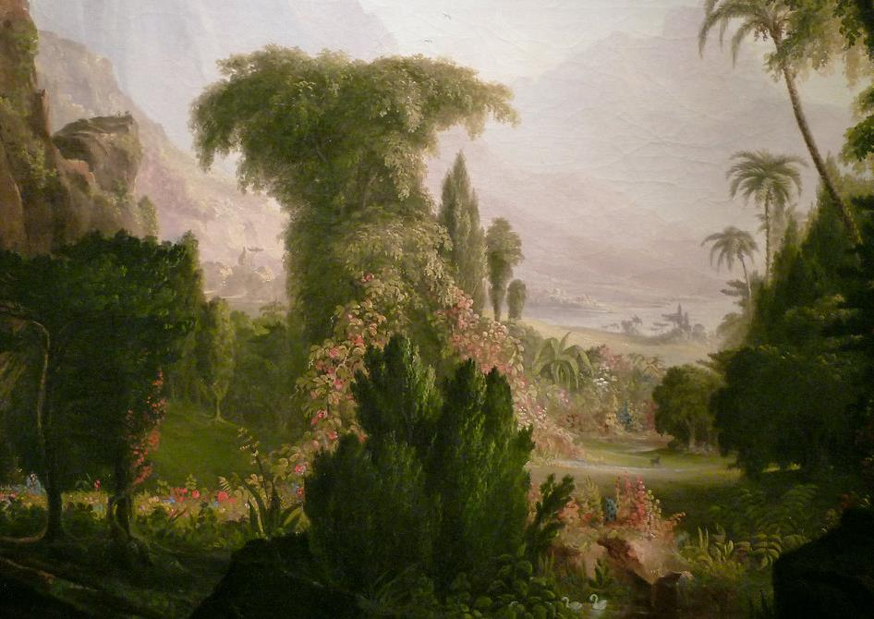
"Entonces el Señor Dios plantó un jardín en el Edén, en el oriente, y colocó allí al hombre que había formado. El Señor Dios hizo crecer de la tierra varios árboles que eran agradables a la vista y buenos para comer, con el árbol de la vida en medio del jardín y el árbol de la ciencia del bien y del mal".
Dios le dio a Adán un hogar, donde estaría con Adán, llamado Edén. El Edén tenía todo tipo de árboles para alimentarse. Dios colocó dos árboles muy importantes en medio del Jardín del Edén.
¿Cómo se llaman esos dos árboles? El Árbol de la Vida y el Árbol del Conocimiento del Bien y del Mal
Debido a que Dios estaba allí, todo el Edén era santo.
Sin embargo, el centro del Edén, donde se plantaron estos dos árboles, era el lugar más sagrado de todo el jardín.
This Photo by Unknown Author is licensed under CC BY-SA-NC

Slide 10
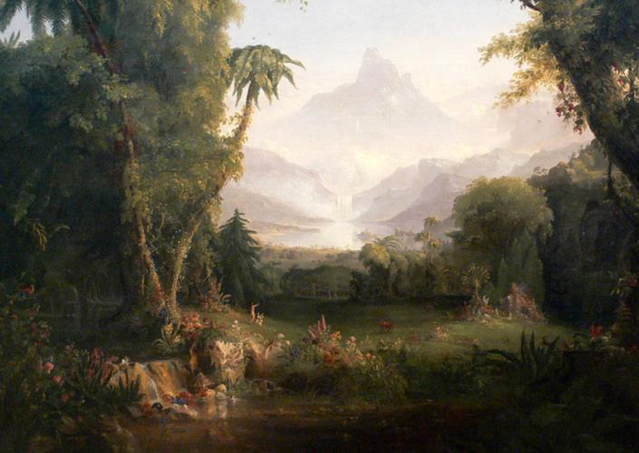
versos 15: "El Señor Dios entonces tomó al hombre y lo estableció en el jardín del Edén, para que lo cultivara y cuidara".
Adán fue creado para ser el sumo sacerdote de este lugar santo, el Jardín del Edén. Era su trabajo como sumo sacerdote, labrar la tierra para ayudarla a crecer y protegerla, ¡para que todo y todos en el jardín prosperaran de acuerdo con la voluntad de Dios!
vs. 16 y 17: "El Señor Dios dio al hombre esta orden: 'Eres libre de comer de cualquiera de los árboles del jardín, excepto del árbol de la ciencia del bien y del mal. De ese árbol no comerás; En el momento en que comas de él, seguramente estás condenado a morir’”.
Ser hecho a imagen y semejanza de Dios significaba que Adán tenía libre albedrío. ¡Era un hijo amado de Dios! San Lucas escribe en Lc 3, 38: "Adán era el hijo de Dios".

Slide 11
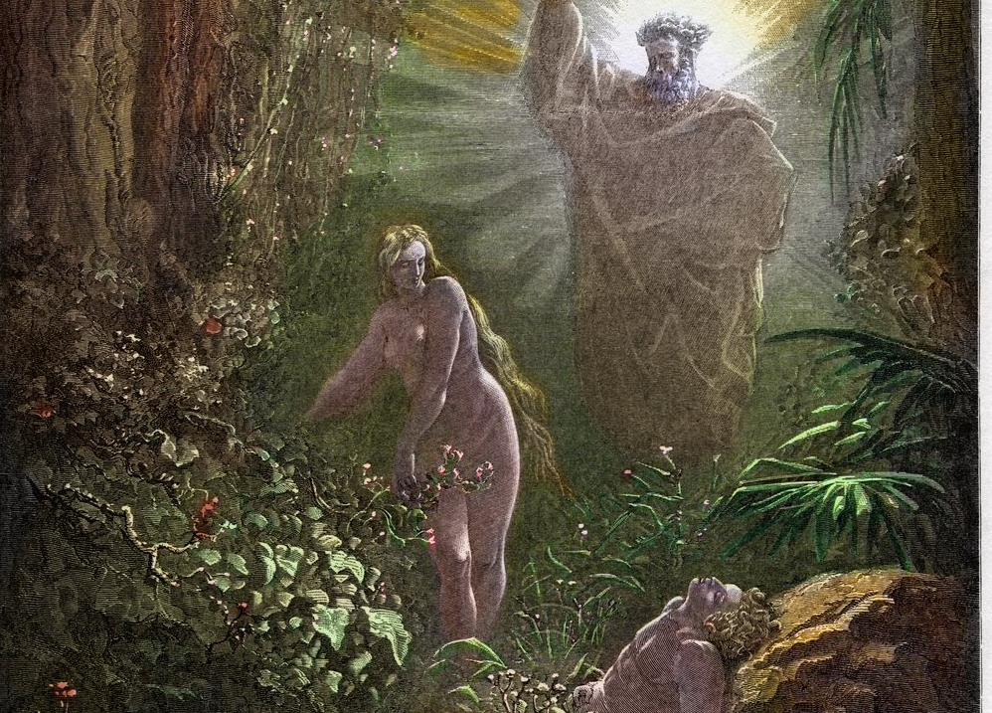
versos 18: "El Señor Dios dijo: No es bueno que el hombre esté solo. Haré un socio adecuado para él".
¿Qué hay de diferente en esta declaración de Dios en comparación con la Primera Historia de la Creación? Es la primera vez que Dios dice que algo no es bueno, no Su voluntad. Por lo tanto, no era la voluntad de Dios que Adán estuviera solo sin una pareja adecuada. Dios creó a una mujer, Eva, para que fuera la compañera de Adán.
Lea versos 19-25: "Por eso el hombre deja a su padre y a su madre y se une a su mujer, y los dos llegan a ser un solo cuerpo [RSVCE: una sola carne]."

Slide 12
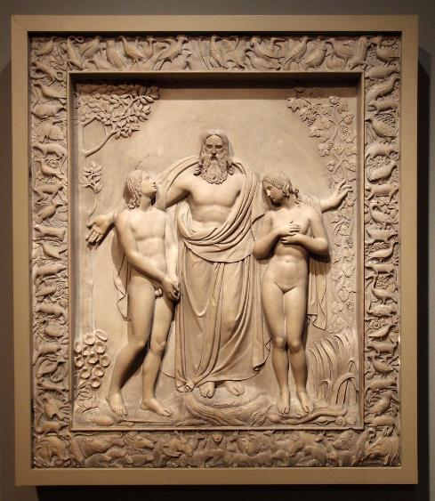
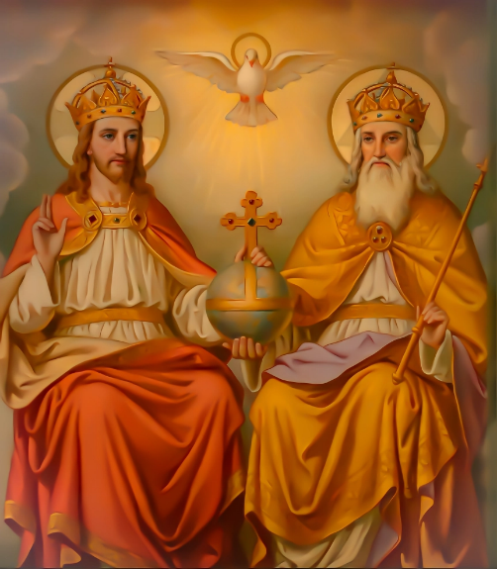
El hombre y la mujer son dos personas, pero a los ojos de Dios que ven la verdad sobre todo, son una sola carne, dos personas unidas en comunión. ¿De quién más hemos aprendido que son tres Personas, pero Una?
La Santísima Trinidad
¡Esta es otra manera en la que los hijos de Dios son creados a Su imagen y semejanza divinas! El varón y la hembra están hechos el uno para el otro, para formar una comunión de personas que refleja algo de la comunión de las Personas Divinas,
debemos recordar la gran diferencia entre Dios y todo lo demás, incluyéndonos a nosotros mismos (aunque os).

Slide 13
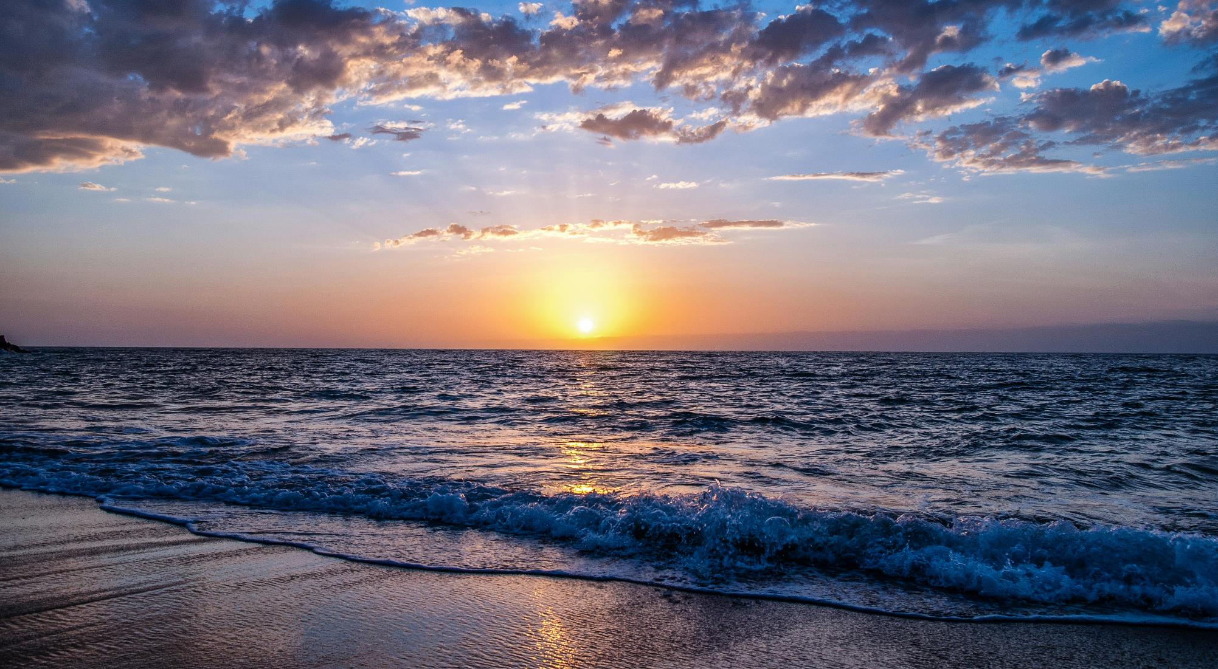
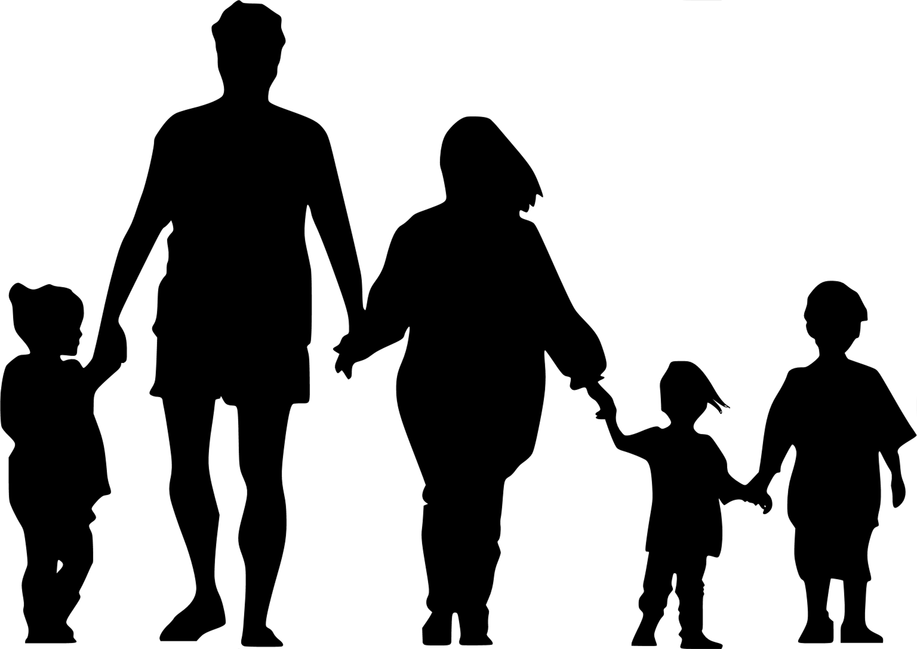
ACTIVIDAD FAMILIAR
¿Está mi vida en el orden del amor de Dios?
A través de las Historias de la Creación, hemos aprendido que Dios es un Dios de orden ¡Y el orden nos trae paz, alegría y armonía!
Encontramos el orden de Dios en todas partes, en la naturaleza, en el universo, en las estaciones, etc.
Debido a que somos hijos de Dios creados a Su imagen, necesitamos el orden de Dios del Amor en nuestras vidas para ser felices.
Esto se aplica especialmente a la forma en que cada uno de nosotros vive.

Slide 14
FAMILY ACTIVITY
Are we choosing to live in God’s order of love?
On a sheet of paper, write these words and put them in God’s order of Love for your vocation—who you are right now.
Prioritize them by numbering each one to show which should come first, second, third, etc.…
Recreation/ Fun/ Spouse/ Children/ Job/ God/ Extended family/ Friends/ Health/ Siblings/ School

Slide 15
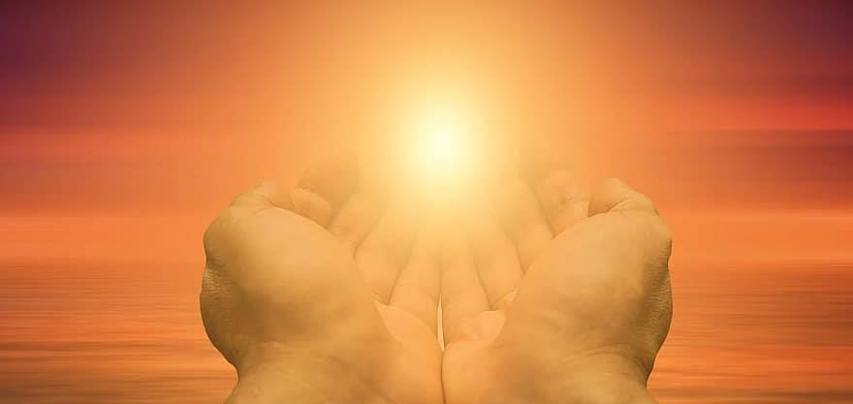
ACTIVIDAD FAMILIAR
Ninguno de nosotros es perfecto y, de vez en cuando, todos necesitamos sentarnos con nuestro Señor, mirar nuestras vidas y preguntarle a Dios dónde ve que es bueno y qué áreas no están de acuerdo con Su voluntad.
Pregúntate si la forma en que pasas tu tiempo está en sintonía con el Orden del Amor de Dios en tu lista de prioridades. Si es así, ¡genial! Si no es así, ¿qué podría estar llamando Dios a cambiar?

Slide 16
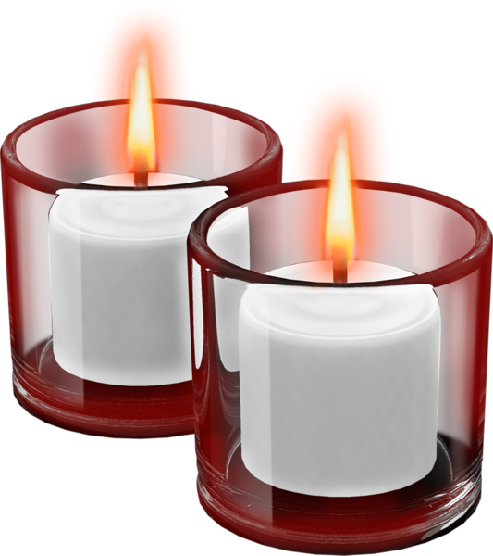
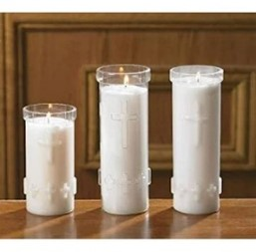
COMPARTIR EN FAMILIA/Actividad del Día de los Fieles Difuntos

Slide 17
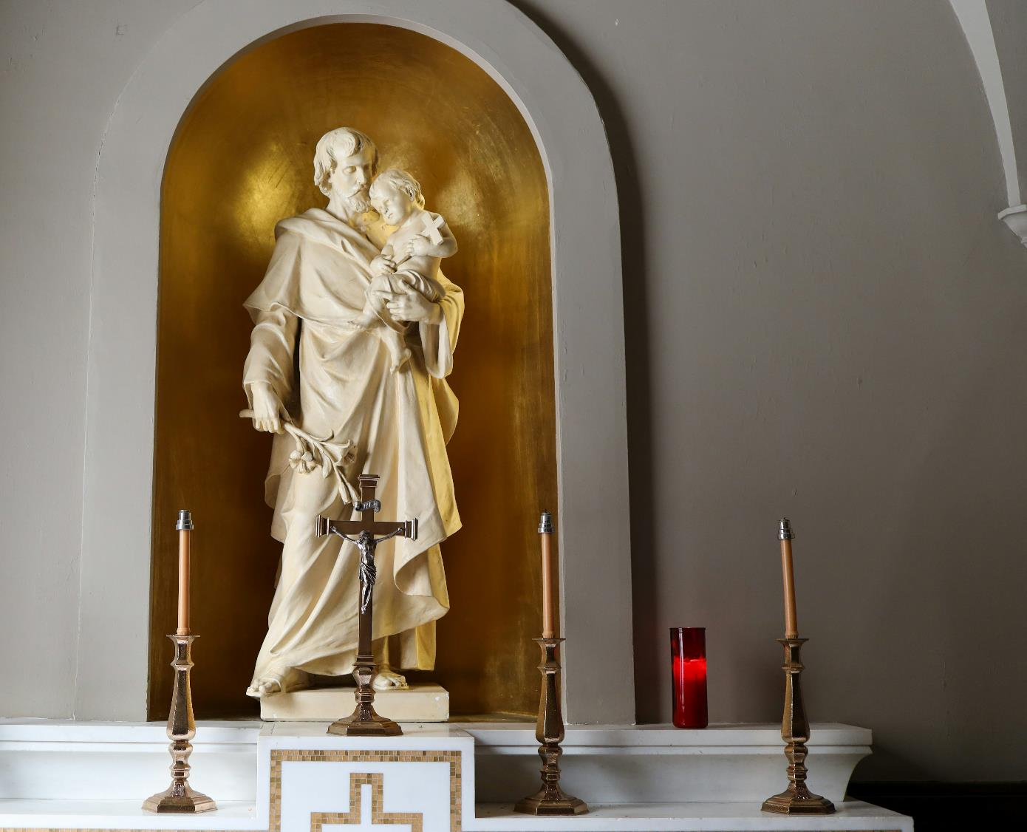
Novena de los Fieles Difuntos a San José
¡Oh Señor Dios! por la Preciosa Sangre que Jesús, Tu divino Hijo, derramado sobre la Cruz en este día, libra a las almas del Purgatorio, particularmente aquellas almas más cercanas a mí y por las que debo rezar, para que vengan pronto a tu gloria para alabarte y bendecirte para siempre. Padre Nuestro . . ., Ave María . . . Concédeles, Señor, el descanso eterno. Y que la luz perpetua brille sobre ellos. Que sus almas y las almas de todos los fieles difuntos, por la misericordia de Dios, descansa en paz. San José, patrono de los moribundos y de la Iglesia universal, ruega por nosotros. Amén.

